Slide 1
Project Proposals
요리법 소개 모바일 어플리케이션
Effect 팀
1091055 김웅빈
1191087 황보유란

Slide 2
1
목차
2
3
3.개요 및 기능
2.팀원 소개
4
4.시장분석
5
6
1.목차
5.개발범위,일정

Slide 3
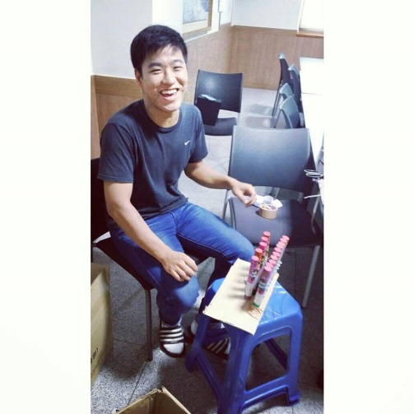
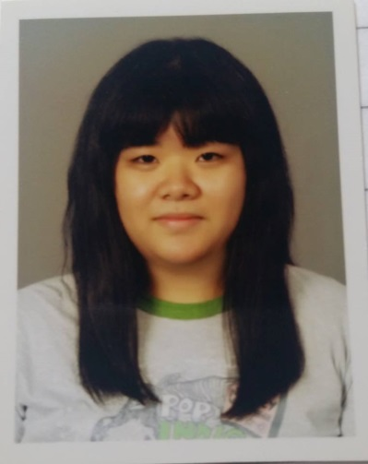
1
2
팀원 소개
3
4
5
6
팀 장
팀 원
WOONGBIN, KIM
YURAN, HWANGBO
기획
제작
시장분석
프레젠테이션

Slide 4
1
개 요
2
라면은 지겹고, 무엇인가 요리를 해먹고 싶을때~
식재료만 넣으면 요리법을 소개해주는 어플리케이션!
식사 비용 절감 효과!
버리는 식재료 감소 효과!
냉장고에 없는 재료만 쓰라는 기존의 어플리케이션은 가라!
3
개요 및 기능
4
5
6
기능 및 특징
식재료만 넣고 검색하면 그에 해당하는 요리법을 제안해줍니다.
추천수 및 후기점수로 우선순위에 의거해 신뢰도가 높아집니다.
자기만의 요리법을 업로드 할 수있어 데이터가 많아집니다.
소유하고 있는 식재료로만 검색하여 만들 수 있는 요리법을 소개해 줍니다.
요리법에 대한 후기 작성 및 추천기능으로 신뢰도가 상승합니다.
사용자들의 요리법 추가로 더 많은 요리법 제공이 가능합니다
.

Slide 5
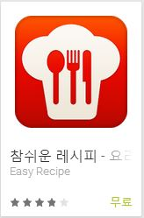
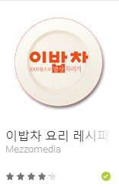
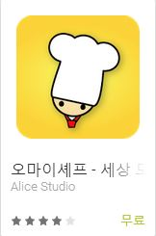
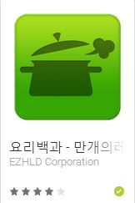
1
Google Play에 있는 요리법 어플리케이션
2
3
4
시장 분석
5
6
위의 어플리케이션들과의 차별성을 강화
위의 요리법 어플리케이션들은 요리법을 소개해주면 사용자들이 그에 맞는 식 재료를 사서 요리를 해야 합니다.
하지만 저희의 어플리케이션은 자신이 소유하고 있는 식 재료만으로 만들 수 있는 요리법을 소개해 드립니다.

Slide 6
1
개발 범위
2
개발 환경 : 안드로이드
개발 기간 : 12주 (4월~6월)
개발 기록 : github.com/woongbini, github.com/yuran02
3
4
5
개발 범위 및 일정
6
산출물 일정
 | 1주 | 2주 | 3주 | 4주 | 5주 | 6주 | 7주 | 8주 | 9주 | 10주 | 11주
개발구상
자료수집
개발환경학습
개발
마무리 및 제출

Slide 7

1
감사합니다!
2
발표를 들어주신 여러분
진심으로 감사드립니다!
3
4
5
6
감사합니다

